Slide 1
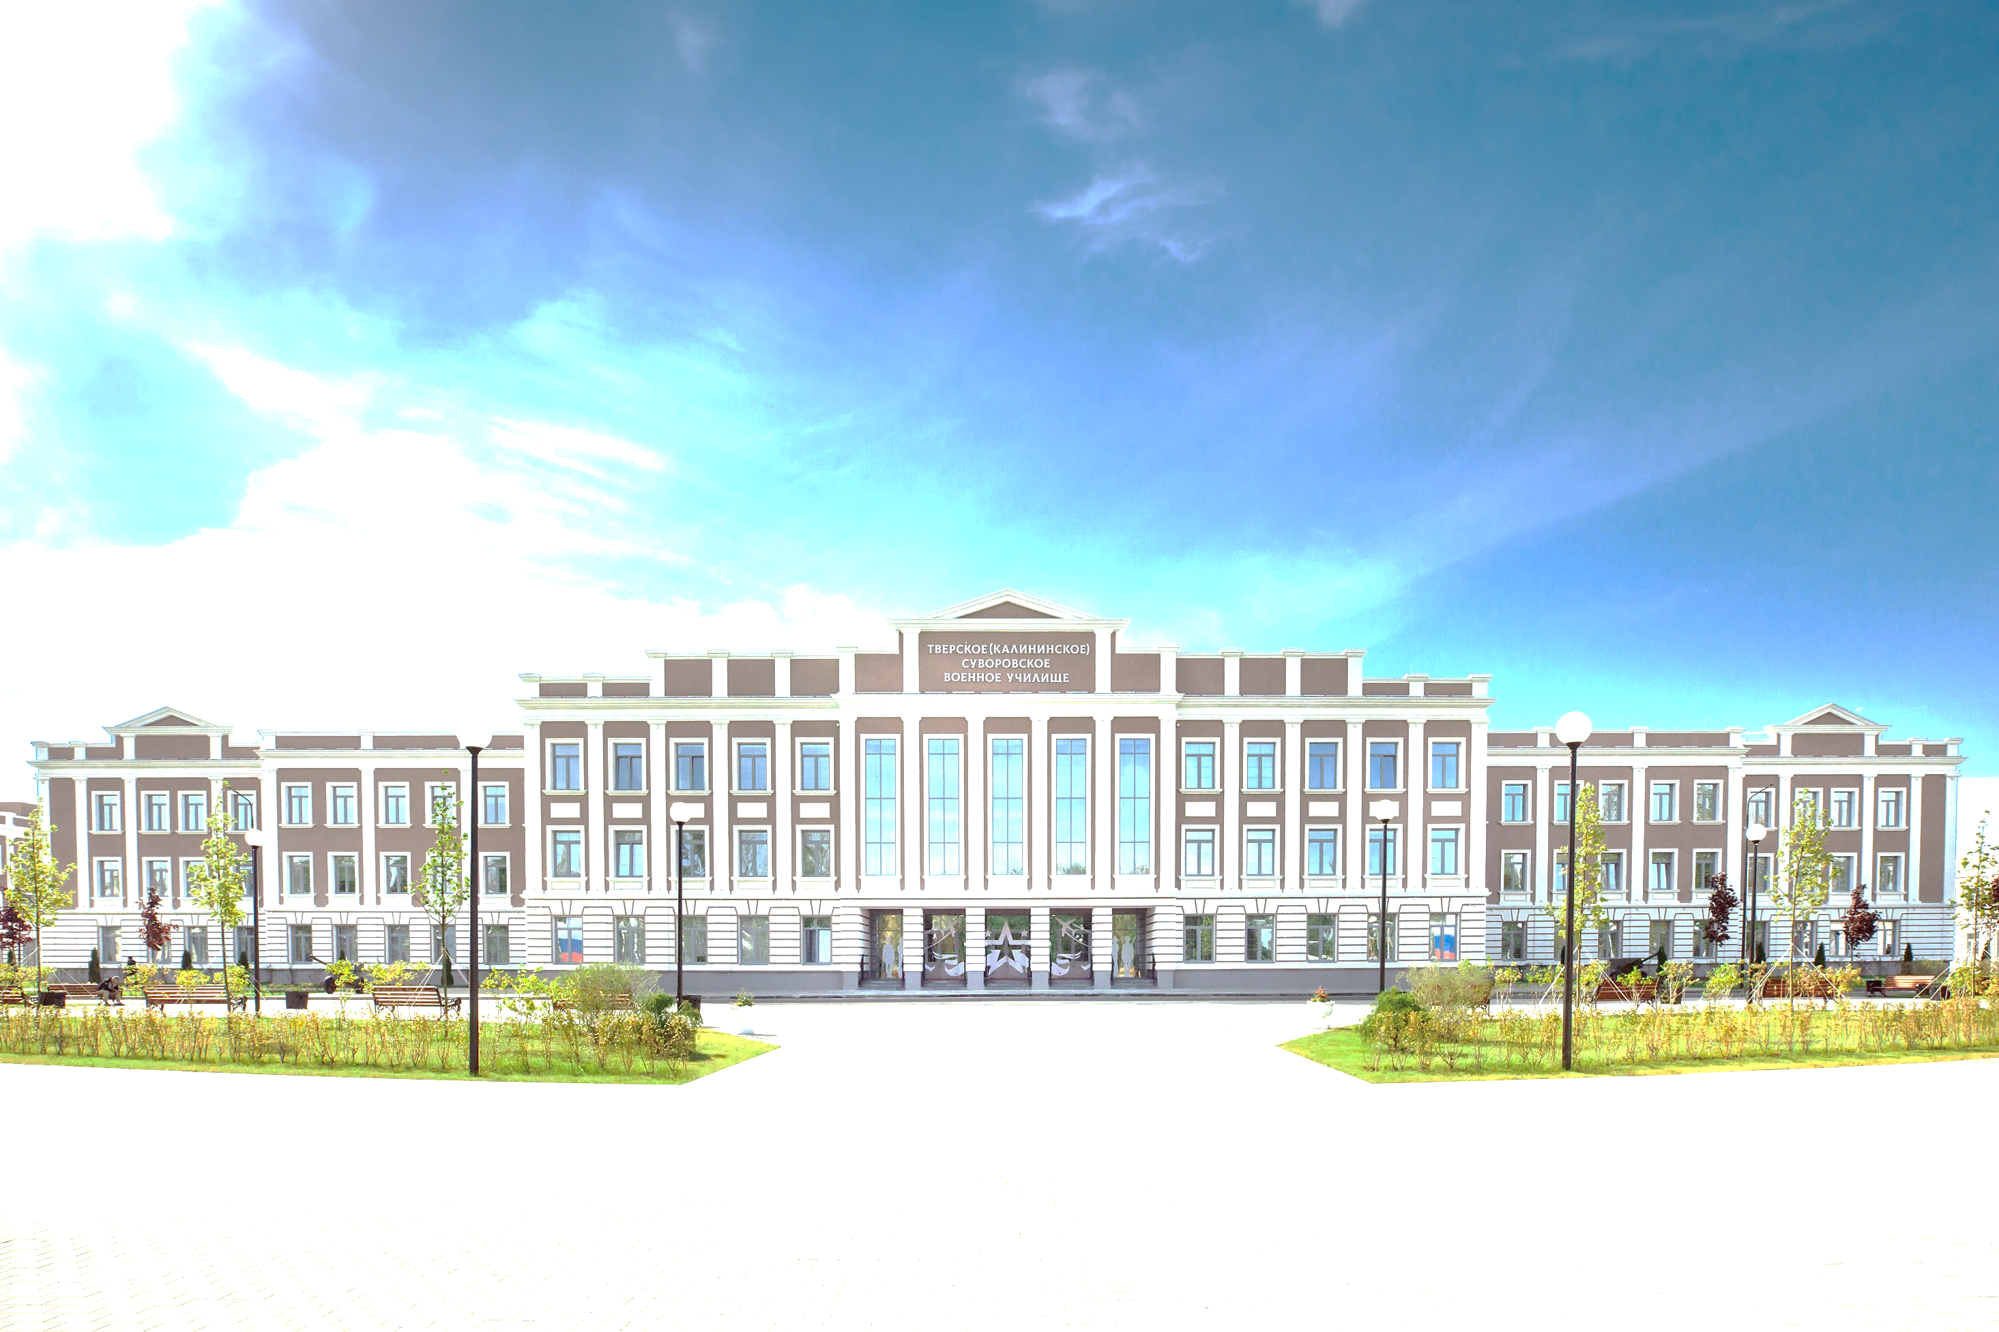
Федеральное государственное казенное общеобразовательное
учреждение «Тверское суворовское военное училище
Министерства обороны Российской Федерации»
СОТРУДНИЧЕСТВО, СОТВОРЧЕСТВО ПРЕПОДАВАТЕЛЯ И СУВОРОВЦЕВ
Емельянов Александр Михайлович,
преподаватель технологии
высшей категории
Тверь, 2023

Slide 5
Проектная деятельность
на уроках технологии
Суворовец
Преподаватель
Осуществляет:
- поиск, выбор, анализ,
и систематизацию
информации
- разрабатывает,
выполняет и защищает
творческий проект
Организует
деятельность
суворовца в
инновационной
образовательной
среде
Новое качество
образования
Новый образовательный
результат
Мотивация к обучению
на разных этапах развития личности суворовцев
Notes:
5

Slide 6
РАБОТА ПРЕПОДАВАТЕЛЯ
Стратегия преподавателя
рассуждать
воспринимать
оценивать
Оценка преподавателя
идеи
вовлеченность
понимание
суждения
Ориентация в различных источниках информации
Представление результатов исследования,
презентация
Самостоятельное
решение проблемы
Разработка и выполнение творческого проекта
Самооценка суворовца

Slide 7
Задачи технологии обучения в сотрудничестве
организовать совместную с суворовцами активную деятельность в учебных и внеучебных ситуациях;
способствовать социальной адаптации суворовцев;
формировать коммуникативные и интеллектуальные умения критического мышления
Notes:
7
Одной из современных образовательных технологий является «Обучение в сотрудничестве». Использование этой технологии позволяет значительно разнообразить уроки. Задачи технологии обучения в сотрудничестве:
организовать совместную с обучающимися активную деятельность в учебных и внеучебных ситуациях;
способствовать социальной адаптации обучающихся;
формировать коммуникативные и интеллектуальные умения критического мышления

Slide 8
Основные идеи технологии обучения в сотрудничестве
общность цели и задач;
учиться вместе;
свободное общение в группе;
свободное общение с преподавателем;
возможность совершенствовать свои
собственные достижения
Notes:
8
Основные идеи технологии (слайд). Главная идея обучения в сотрудничестве – учиться вместе, а не просто что-то выполнять одновременно. Моя практика показывает, что вместе учиться не только легче и интереснее, но и значительно эффективнее. Причем важно, что эта эффективность касается не только успехов учеников, их интеллектуального развития, но и нравственного.

Slide 9
Преимущества технологии
суворовцы учатся самостоятельно добывать знания;
формируют свою точку зрения и не боятся ее отстаивать;
развиваются коммуникативные умения и навыки;
развивается чувство товарищества и взаимопомощи.
Notes:
9
На мой взгляд, результаты применения технологии обучения в сотрудничестве следующие:
1. Лучшее усвоение учебного материала.
2. Навыки самостоятельной работы с информацией.
3. Умение правильно обрабатывать информацию, анализировать и делать выводы.
4. Умение ценить труд свой и своих товарищей.
5. Развитие коммуникативных навыков и умений.

Slide 10
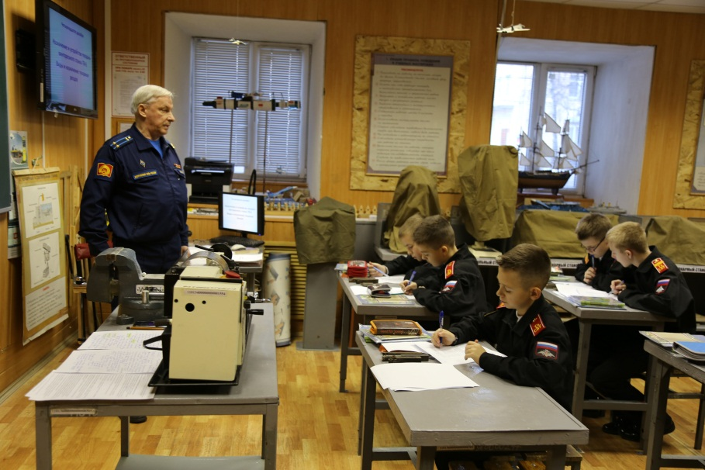
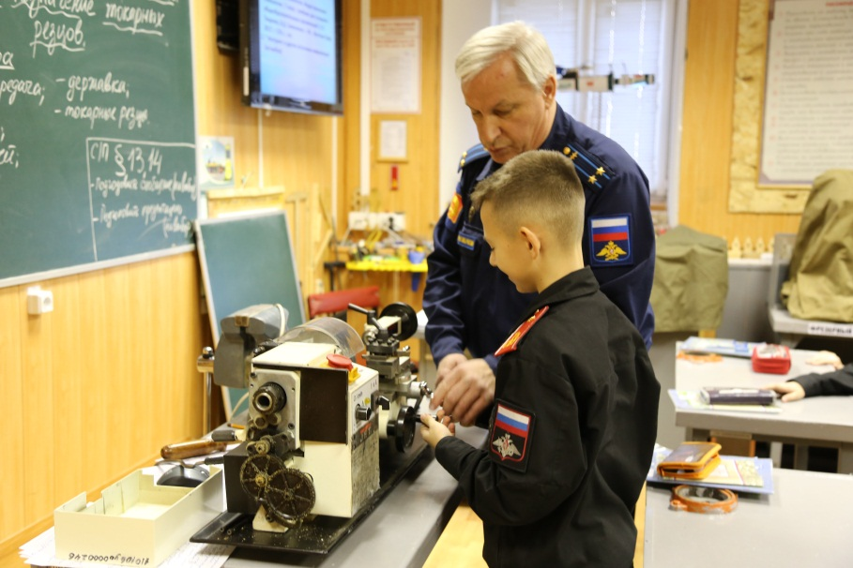
Работа суворовцев в парах, группах Проектно-исследовательская деятельность
Основные варианты организации обучения в сотрудничестве
Notes:
10
Основные варианты организации обучения в сотрудничестве, которые я применяю на своих уроках:
работа обучающихся в парах, группах;
проектно-исследовательская деятельность.
Остановлюсь на проектной деятельности 9примеры на слайдах).

Slide 11
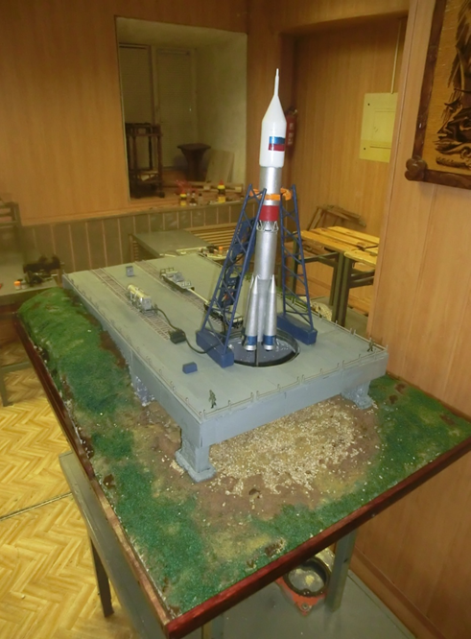
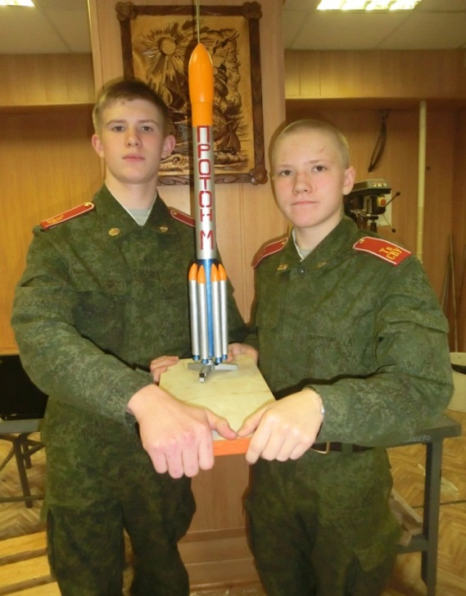
Общий вид
многоразовой модели ракеты «ПРОТОН – М»
Общий вид модели ракеты
«СОЮЗ» на модели
стартовой площадке
Notes:
11

Slide 12
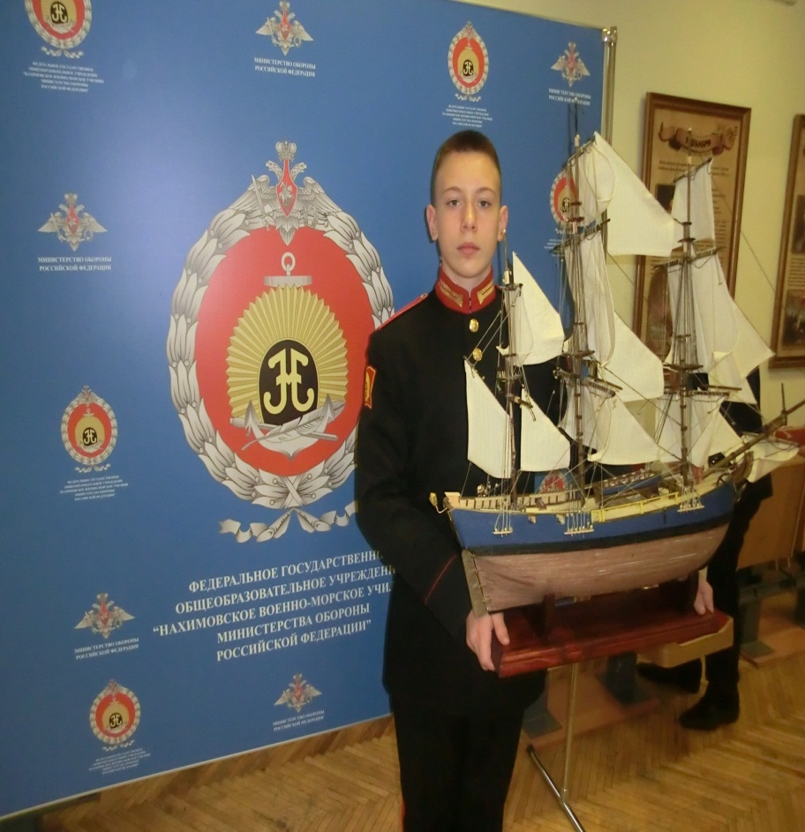
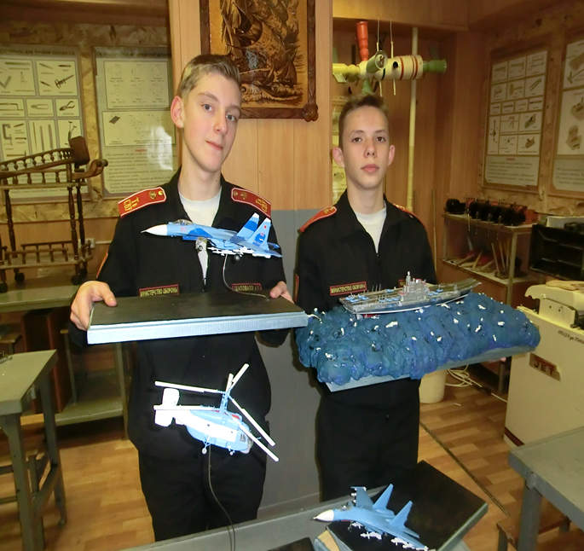
Notes:
12

Slide 13
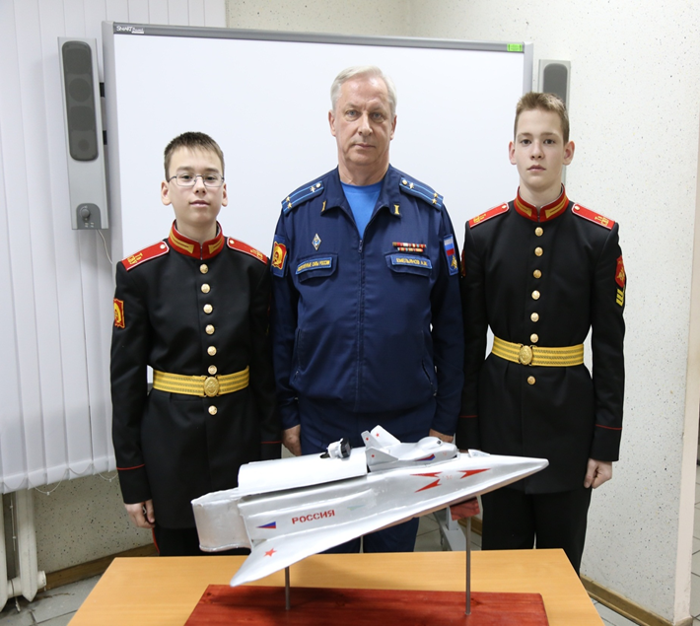
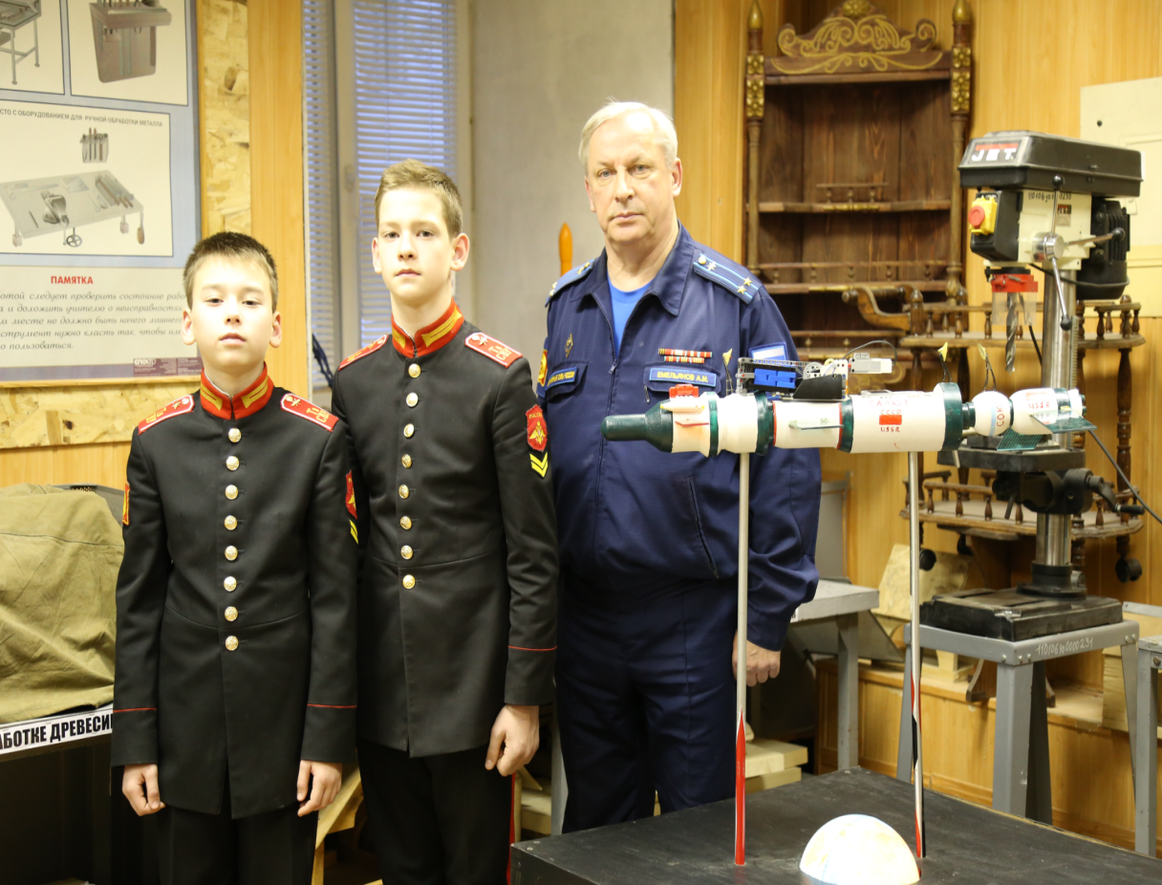
Notes:
13

Slide 14
В ходе совместной работы: - развивается трудолюбие, добросовестное отношение к труду, мотивация трудовой деятельности; - возрастает самодисциплина, способность взаимодействовать со сверстниками; - развиваются качества творческой личности; - формируется интеллектуальная инициатива, практическое мышление, способность принимать самостоятельно ответственное решение в ограниченный период времени; - формируется волевая сфера
Значение технологии обучения в сотрудничестве
Notes:
14
Я считаю, что применение элементов технологии обучения в сотрудничестве, несомненно, положительно влияет на качество усвоение знаний и развитие суворовцев, а, именно:
в ходе совместной работы развивается трудолюбие, добросовестное отношение к труду, мотивация трудовой деятельности;
возрастает самодисциплина, способность взаимодействовать со сверстниками;
развивается память, способность к оценке, способность предвидеть ход деятельности, понимание причинно-следственных связей и другие качества творческой личности;
формируется интеллектуальная инициатива, практическое мышление, способности принимать самостоятельно ответственное решение в ограниченный период времени;
формируется волевая сфера.
Подводя итоги моей совместной работы с суворовцами, хочу сказать, что применение технологии обучения в сотрудничестве готовит не только профессионала, работника в определённой сфере, а, что самое важное, ориентирует их на подготовку к собственной жизнедеятельности.

Slide 15
Список литературы
Бахвалов В.А. Развитие учащихся в процессе творчества и сотрудничества. М.: Центр «Педагогический поиск», 2000. - 144 с.
Петрова В. Педагогическое сотрудничество, или когда нравится учиться и учить. М.: Сентябрь, 1999. - 128 с.
Панюшкин В.П. Формы учебного сотрудничества и уровни регуляции взаимосвязанной учебной деятельности // Инновационное обучение: стратегия и практика. - М.: Педагогика, 1994. - 356 с.
Белкин А.С. Ситуация успеха, как ее создать: книга для учителя. М.: Просвещение, 1991. - 169 с.
Лещинский В.И., Кульневич С.В. Учимся управлять собой и детьми: Пед. Практикум. - М.: Просвещение: Владос, 1995. - 240.с.

